Slide 1
SOCIÁLNÍ DETERMINANTY ZDRAVÍ

Slide 2
ŽIVOTNÍ STYL
ŽIV. PROSTŘEDÍ
ZDRAVÍ
ZDRAVOTNICTVÍ
BIOL. ZÁKLAD

Slide 3
Kultura, hodnoty
Životní úroveň
Politický a ekonomický systém
Rozvrstvení společnosti
Role jednotlivce
Demografická a epidemiologická situace
SOCIÁLNÍ DETERMINANTY ZDRAVÍ
ŽIVOTNÍ STYL
ŽIV. PROSTŘEDÍ
ZDRAVÍ
ZDRAVOTNICTVÍ
BIOL. ZÁKLAD

Slide 4
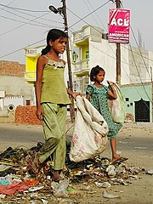

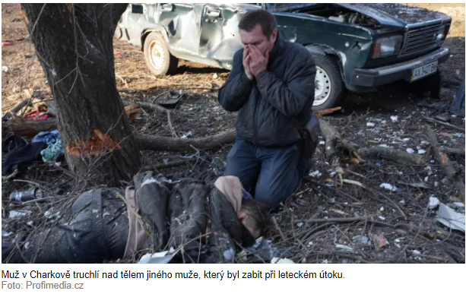
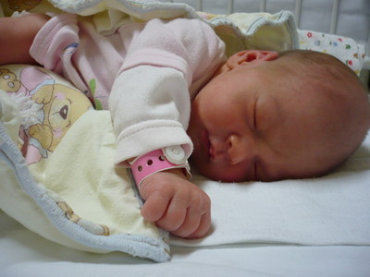
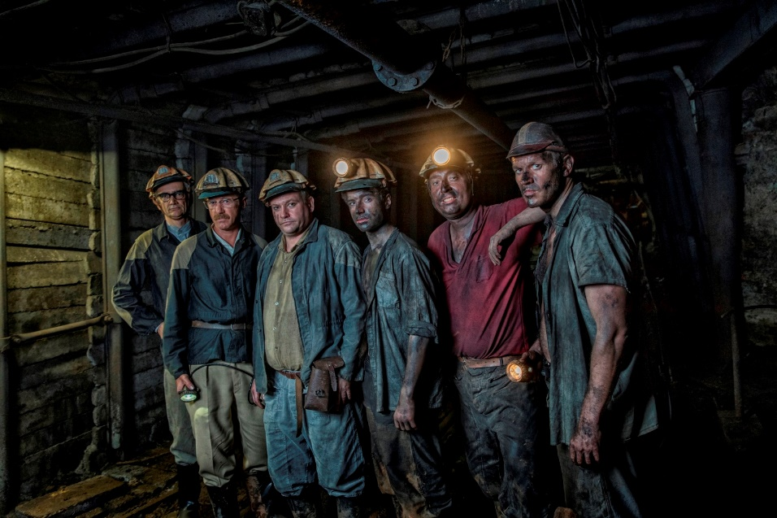
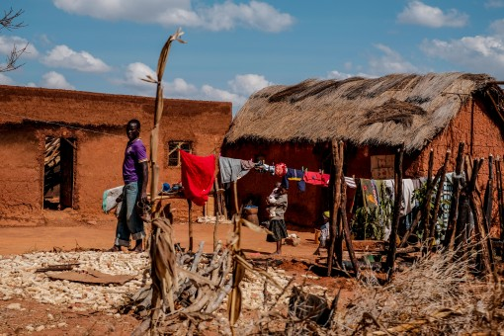
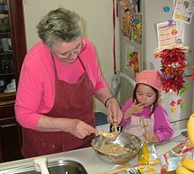
Podmínky
Notes:
Podmínky, do kterých jsme se narodili, ve kterých jsme vyrůstali a ve kterých studujeme, pracujeme a prožíváme své životy, mají také velmi významný vliv na naše zdraví.
Zdraví lidí nevzniká v ordinacích lékařů a v nemocnicích, tam už se jen velmi složitě a nákladně napravuje to, co se pokazilo. „Zdraví začíná v našich domovech, školách a komunitách“

Slide 5
Tyto podmínky nazýváme
SOCIÁLNÍ DETERMINANTY ZDRAVÍ

Slide 6
SOCIÁLNÍ DETERMINANTY ZDRAVÍ
významně ovlivňují
  celkovou úroveň zdravotního stavu populace
  vznik a reprodukci nerovností ve zdraví.
Existence nerovností ve zdraví je důkazem vlivu sociálních podmínek na zdraví.
Otázka spravedlnosti (ekvity) ve zdraví.
Ukazují, že jsou rezervy ve zdraví, je stále co zlepšovat.
Šíření infekčních nemocí, alkoholismus, drogové závislosti, násilí a kriminalita – to jsou jevy související s nerovností, které ve svých důsledcích ovlivňují celou společnost.
Identifikace nejvýzn. SDZ – účinná opatření v oblasti podpory zdraví a prevence nemocí - redukce nákladů na symptomatickou léčbu.

Slide 7
ROZDÍLY VE ZDRAVÍ
MEZI ZEMĚMI

Slide 8
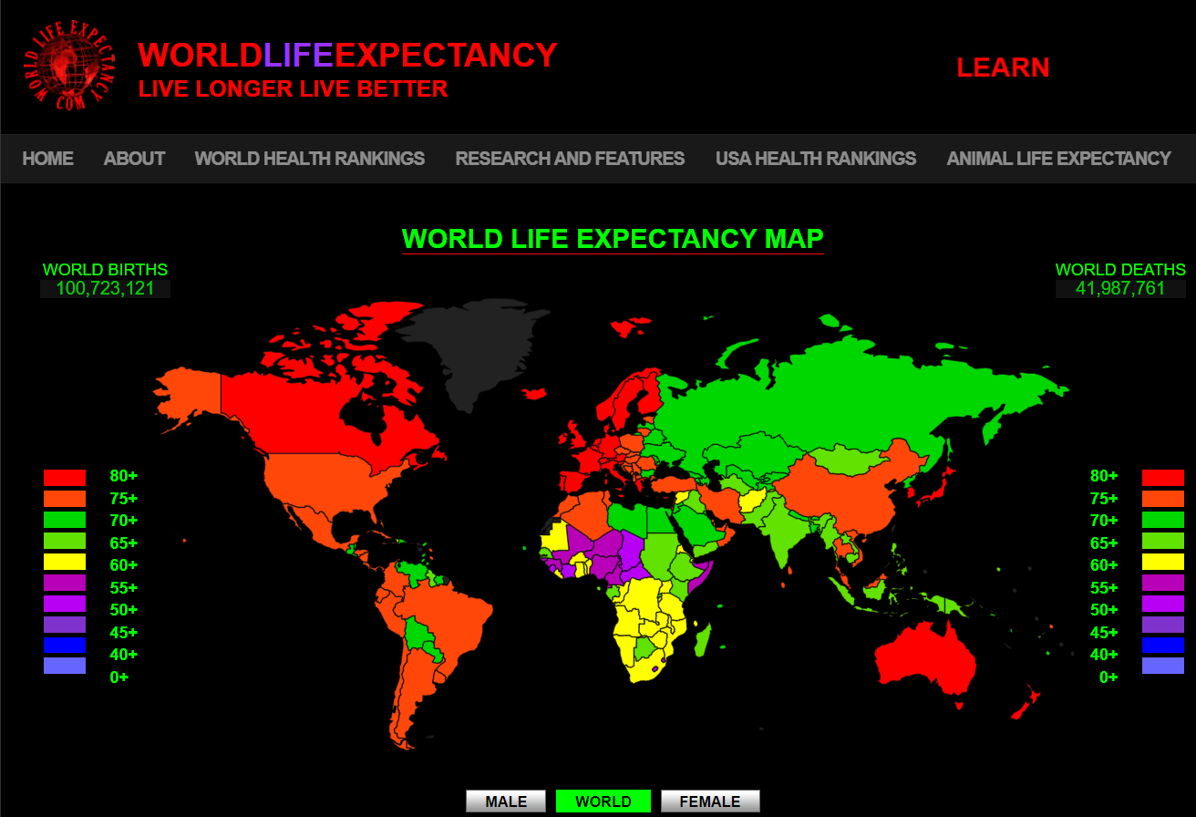

Slide 9

Rozdíly ve zdraví mezi zeměmi
Životní úroveň a zdraví
  Materiální vysvětlení nerovností

Slide 10
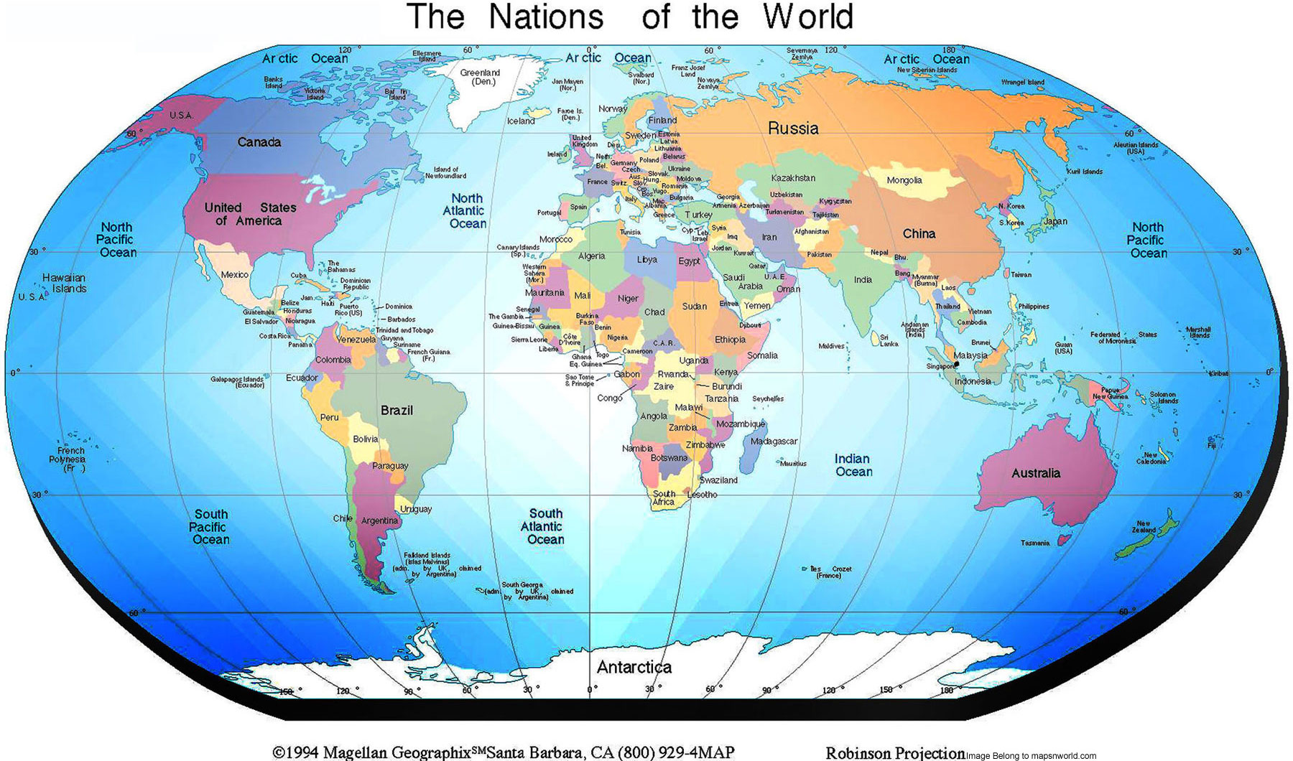

P-st, že se dítě narozené v r. 2019 dožije 65 let: Švédsko X Lesotho
90%
33%

Slide 11
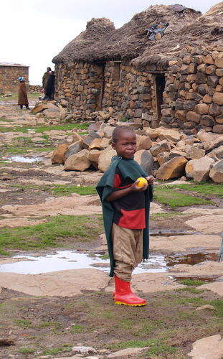
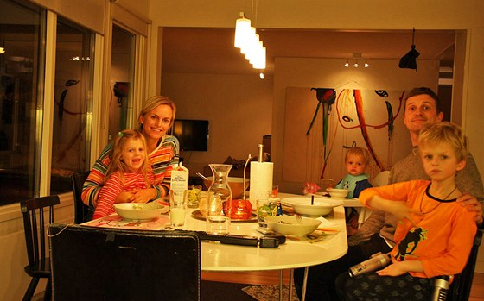
Co způsobuje tento rozdíl?

Slide 12
Co způsobuje tento rozdíl?
Sociální podmínky, ve kterých žijí a které determinují zdraví:
bydlení
dostupnost stravy (pitné vody)
vzdělání
povaha práce
dostupnost zdravotní péče

Slide 13
Ekvita (spravedlnost) ve zdraví
Spravedlnost, která se opírá spíše o lidskou slušnost než o literu zákona
V ideálních podmínkách by měl mít každý stejnou příležitost dosáhnout svého plného zdravotního potenciálu – řečeno pragmatičtěji – nikdo by neměl být znevýhodněn při jeho dosahování, lze-li se ovšem takovému znevýhodnění vyhnout.

Slide 14
Ekvita (spravedlnost) ve zdraví
Cílem není a nemůže být odstranění rozdílů ve zdraví, ale redukce těch rozdílů ve zdraví, které jsou vnímány jako nepřirozené, nespravedlivé a odstranitelné.
Pocit nespravedlnosti existuje zejména tam, kde jsou rozdíly neúnosně velké a jsou způsobené nerovnými příležitostmi např. v důsledku diskriminace.

Slide 15
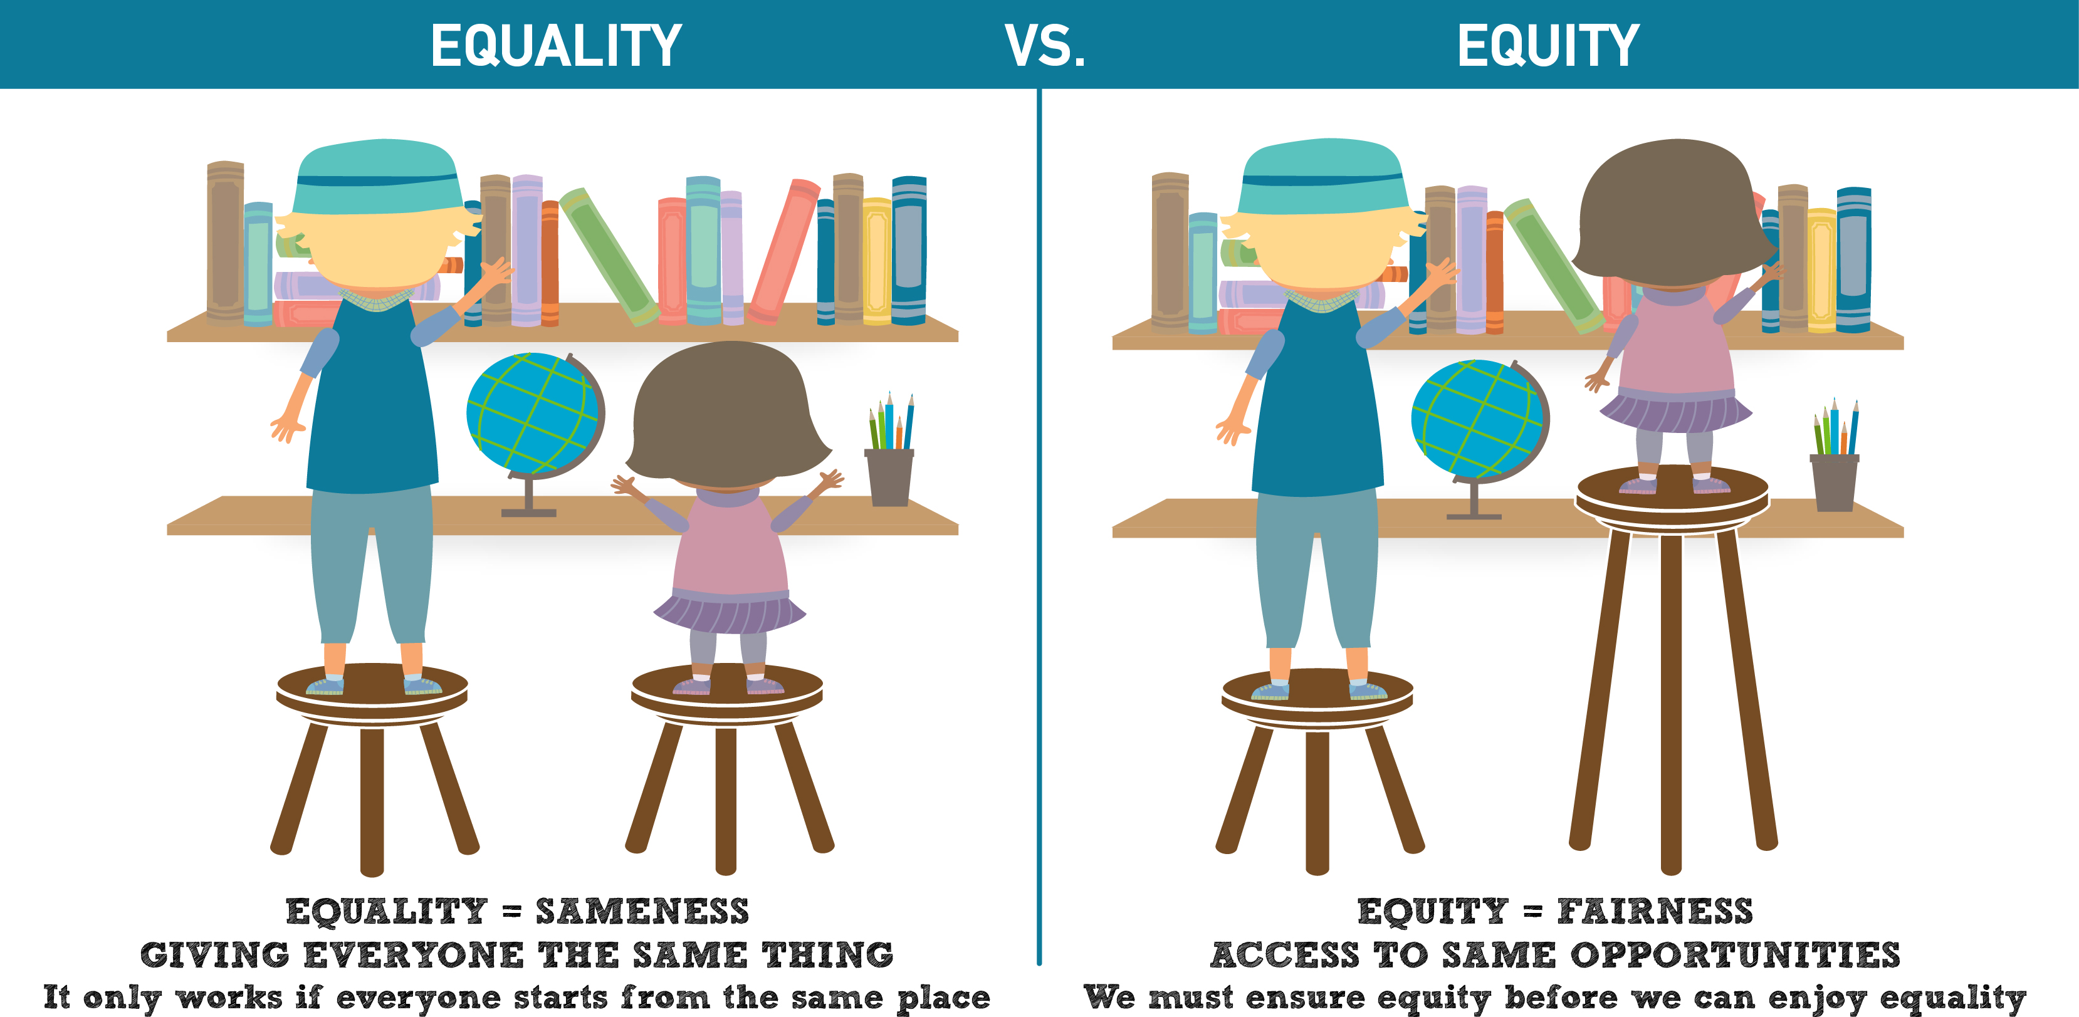

Slide 16
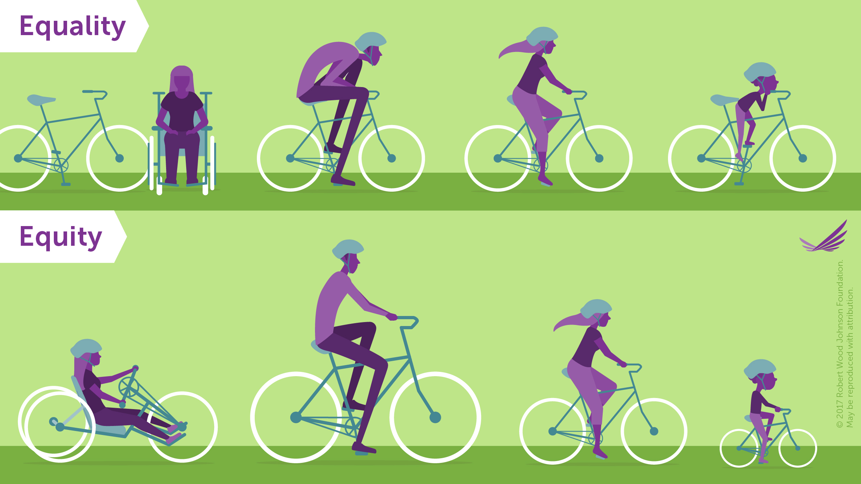

Slide 17
Sociální determinanty zdraví
Jsou zodpovědné za existenci inekvity ve zdraví,
  tj. za existenci nespravedlivých a odstranitelných rozdílů ve zdraví, které nacházíme jak mezi zeměmi, tak uvnitř jednotlivých zemí.

Slide 18
NEROVNOSTI VE ZDRAVÍ
MEZI SKUPINAMI LIDÍ UVNITŘ ZEMÍ

Slide 19
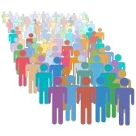
Schematické znázornění vlivu sociálních determinant na zdraví
Celkové sociální, kulturní
a ekonomické prostředí
Životní a pracovní podmínky
Sociální prostředí
Životní styl
Pohlaví, věk, dědičné faktory

Slide 20
10 nejvýznamnějších sociálních determinant zdraví dle WHO
1. SOCIÁLNÍ GRADIENT
2. STRES
3. ČASNÉ OBDOBÍ ŽIVOTA
4. SOCIÁLNÍ EXKLUZE
5. PRÁCE
6. NEZAMĚSTNANOST
7. SOCIÁLNÍ OPORA
8. DROGOVÁ ZÁVISLOST
9. VÝŽIVA
10. DOPRAVA

Slide 21
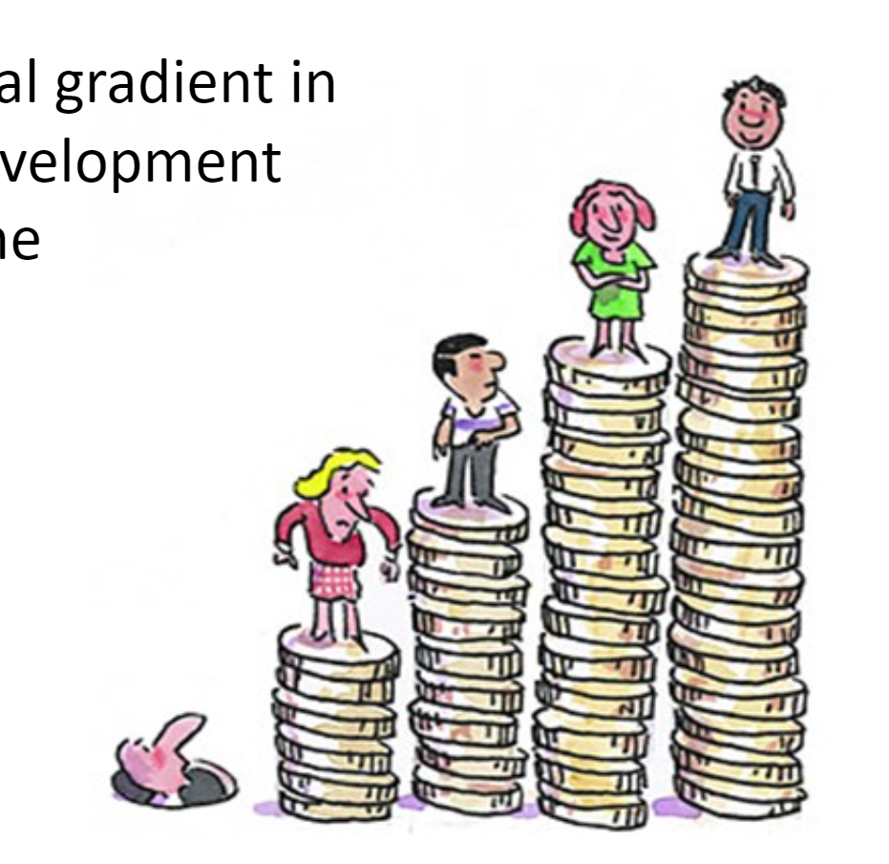
SOCIÁLNÍ GRADIENT
Nejde pouze o rozdíly ve zdraví mezi chudými a bohatými nebo mezi chudými a zbytkem společnosti.
Existuje sociální gradient ve zdraví.

Slide 22
Relativní chudoba
„Chudými nejsou jen ti, kdo jsou na úplném dně celé společnosti, ale chudobu lze nalézt v každé sociální vrstvě.
Jestliže totiž část příslušníků určité sociální vrstvy má méně, než její ostatní příslušníci, je pravděpodobné, že se ve srovnání s nimi budou cítit chudými.“
George Simmel

Slide 23
SOCIOEKONOMICKÝ STATUS
Strukturální determinanty zdraví
  SES, gender, etnická příslušnost
SES (vzdělání, příjem, sociální třída)
  Sociální determinanty zdraví nejsou v populaci distribuovány náhodně, ale kopírují existující sociální nerovnosti.

Slide 24
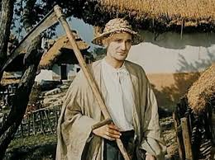
SOCIÁLNÍ GRADIENT
Čím nižší SE pozice, tím:
  vyšší riziko předčasného úmrtí (kratší SDŽ)
  vyšší riziko vážného onemocnění
  menší naděje na uzdravení

Slide 25
SOCIÁLNÍ GRADIENT
Sociální gradient je všudypřítomný:
  ve všech společnostech,
  ve všech věkových skupinách,
  u většiny nemocí.

Slide 26
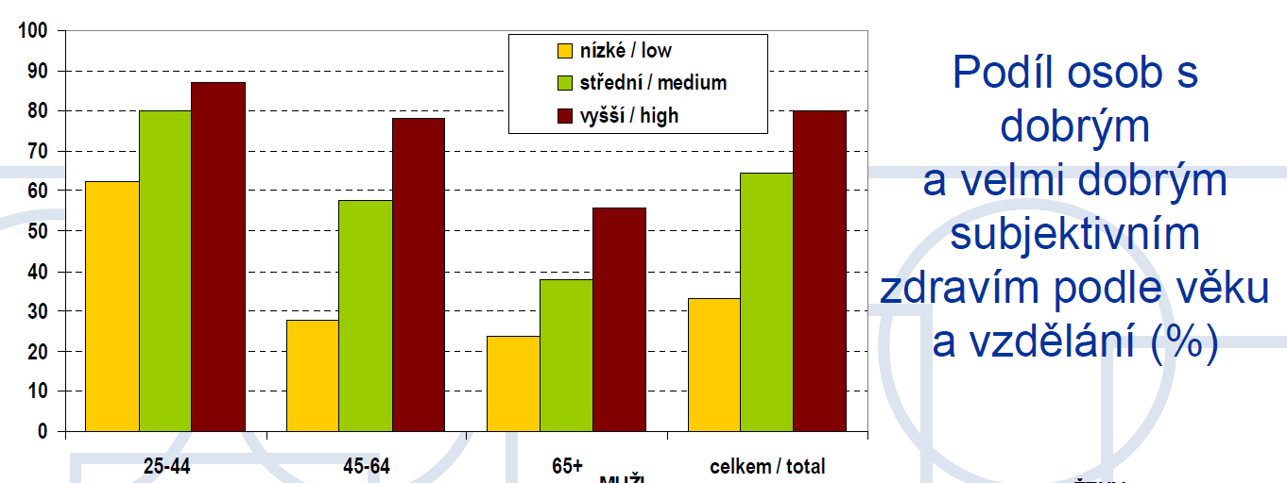
Subjektivní zdraví podle vzdělání a věku

Slide 27
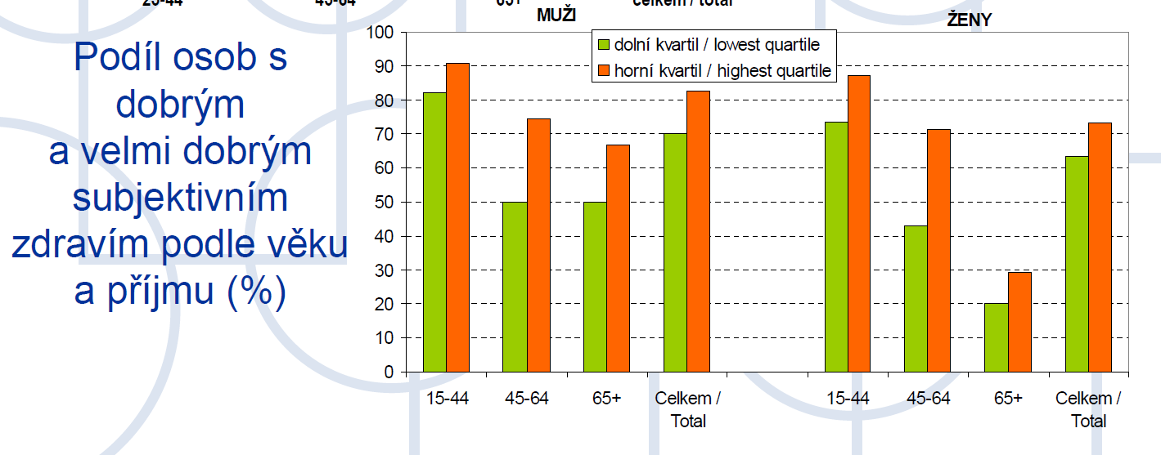
Subjektivní zdraví podle věku a příjmu

Slide 28
Nerovnost ve zdraví v ČR

Slide 30
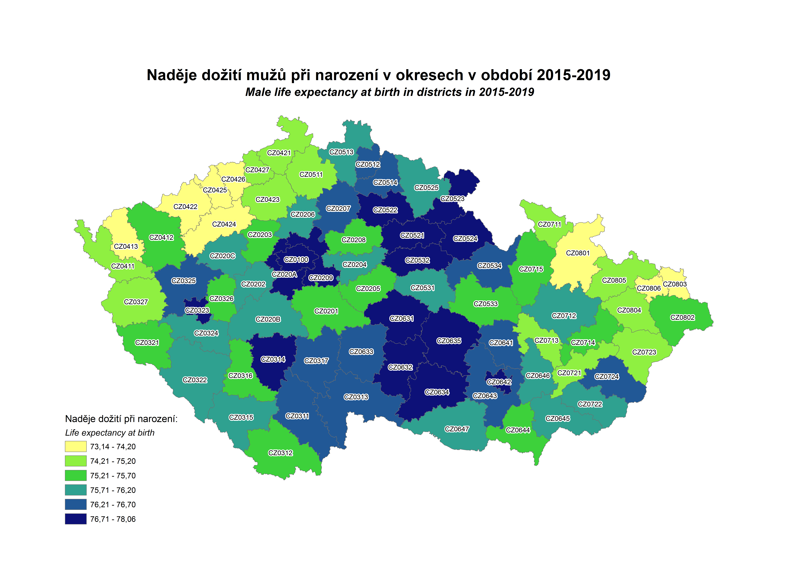
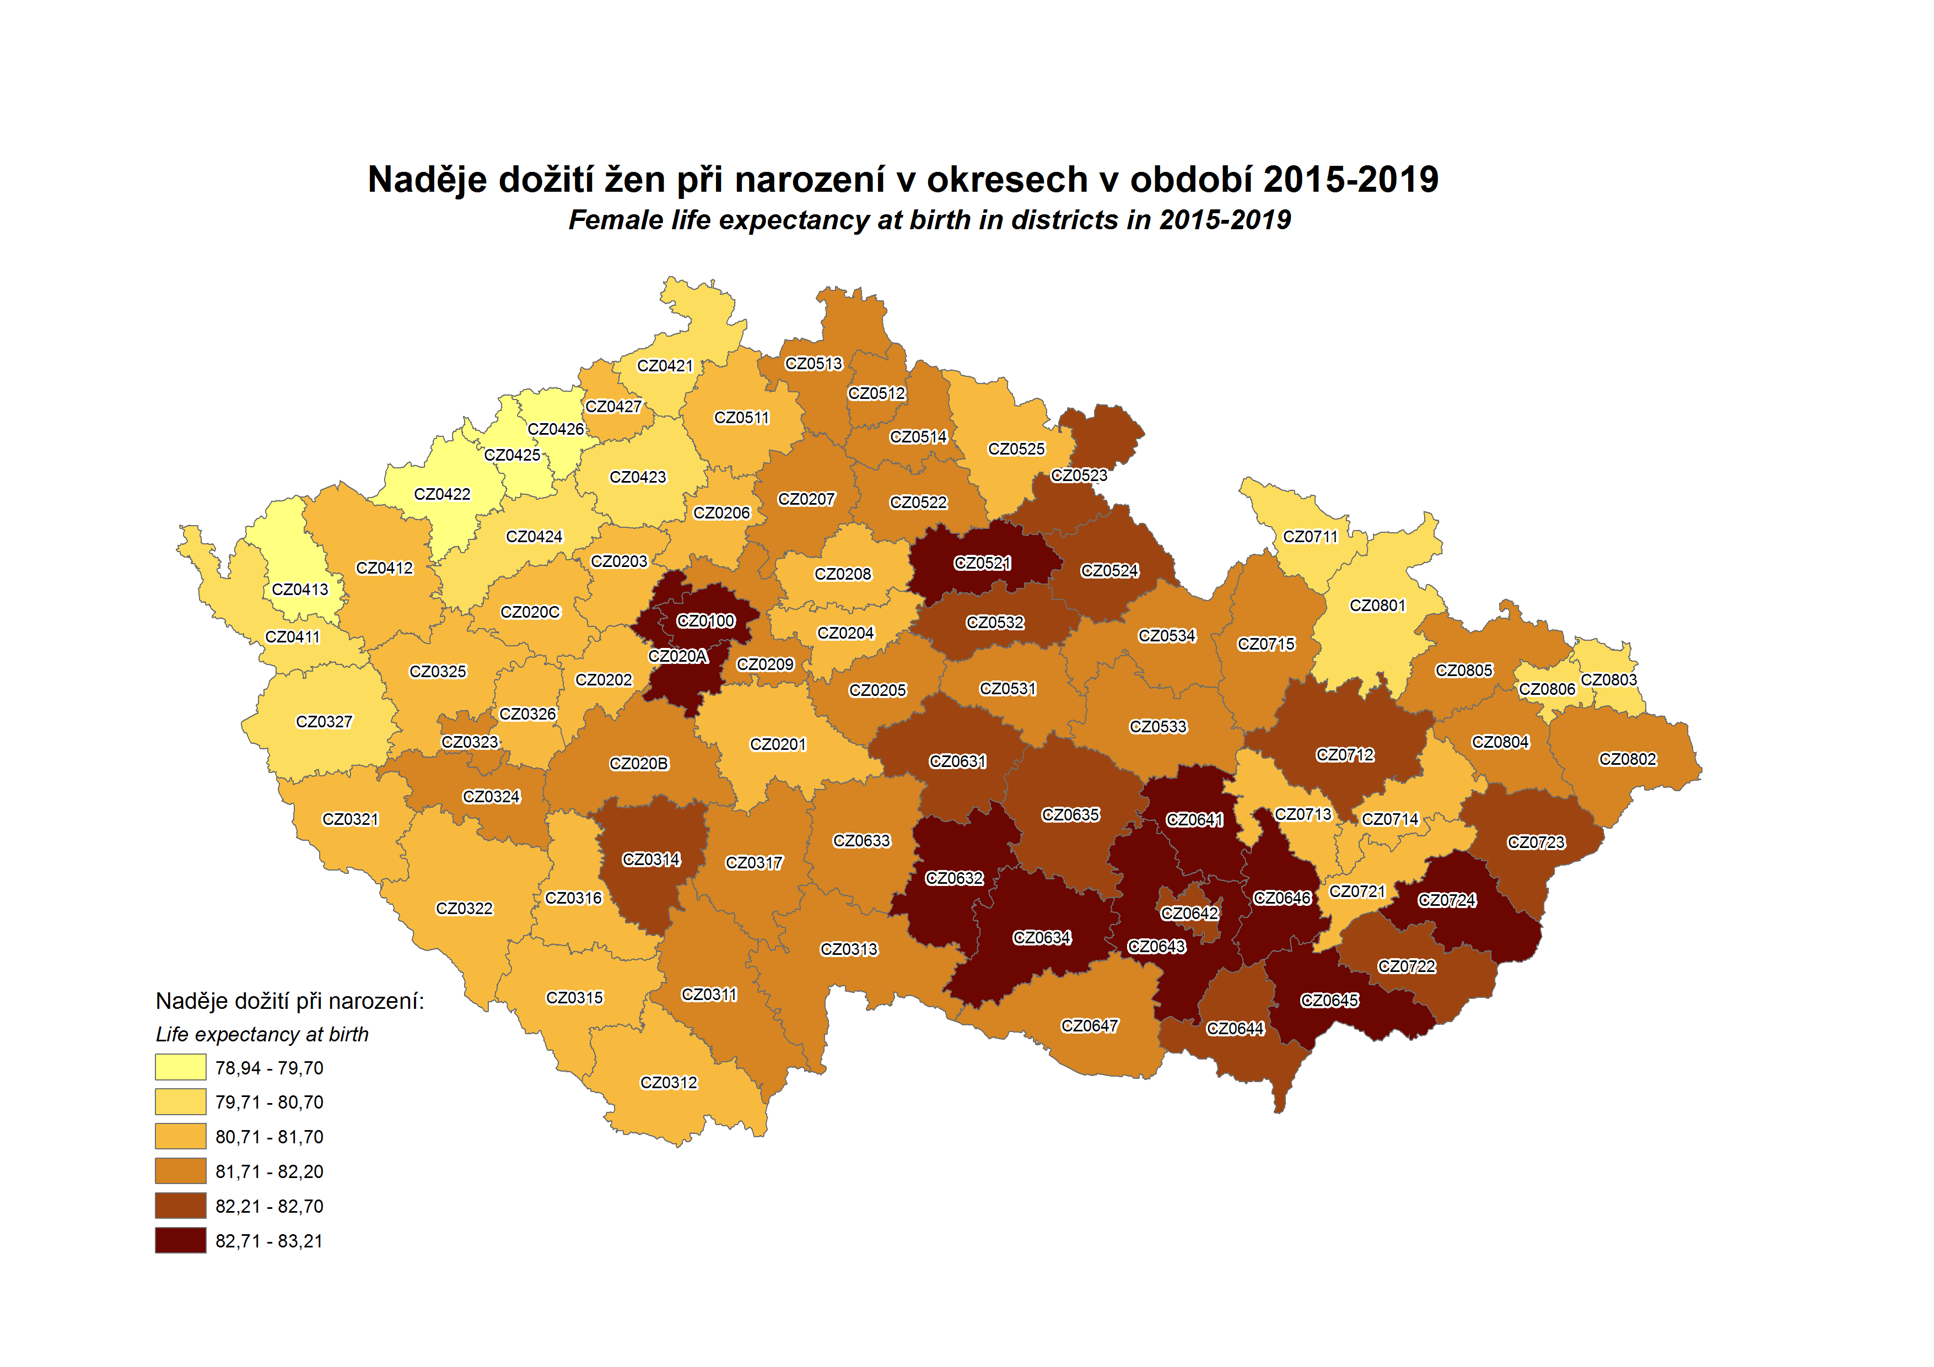

Slide 31


Slide 32
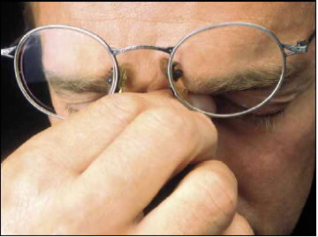
Stres
Stres v důsledku negativních životních událostí a zejména chronických obtíží ohrožuje zdraví.

Slide 33
Stres
je považován za hlavní „převodní“ mechanismus, jehož prostřednictvím se psychosociální podmínky odrážejí ve fyzickém a psychickém zdraví.

Slide 34
Přímý a nepřímý vliv stresu na zdraví
přímý vliv stresu na duševní zdraví
  úzkost, neurózy, deprese
přímý vliv na fyzické zdraví
  obranyschopnost organismu, vnímavosti vůči infekčním nemocem, riziko cukrovky, hladina lipidů v krvi, krevní tlak, riziko infarktu a mozkové mrtvice
nepřímý vliv na zdraví
  kouření, alkohol, sladkosti, přejídání

Slide 35
Výzkumy stresu
stresory
  negativní životní události
  chronické životní obtíže
ochranné faktory
  kontrola nad životem
  sociální opora a jiné zdroje ze sociálních sítí

Slide 36
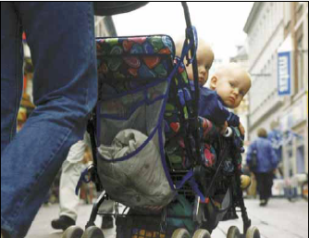
Časné období života
Je důležité, aby rodiče byli oporou svým dětem: zdravotní důsledky raného vývoje a výchovy trvají po celý život.

Slide 37
Časné období života
špatné socioekonomické podmínky
v dětství vedou:
  ke zpomalení růstu,
  k vyššímu riziku emočních, výchovných
  a zdravotních problémů
Ekonomický, kulturní a sociální kapitál
kumulace nevýhod: chudoba rodičů ovlivňuje vztah dítěte ke škole →následně nízké dosažené vzdělání → riziko nejisté práce a nezaměstnanosti → a vyvolává pocit, že člověk sám nemůže příliš ovlivnit svůj život

Slide 38
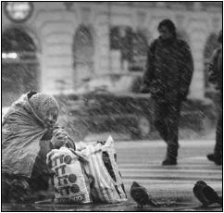
Sociální vyloučení
Chudoba, rasismus, diskriminace, stigmatizace či nezaměstnanost vedou k sociální izolaci a zvyšují riziko onemocnění a předčasného úmrtí.

Slide 39
Sociální vyloučení
nový pojem pro chudobu
chudoba ve vyspělých zemích nemá podobu fyzického strádání, ale vyloučení člověka ze základních aktivit společnosti (trh práce, občanství, konzum)

Slide 40
Sociální vyloučení
týká se zejména:
  přistěhovalců,
  uprchlíků,
  etnických menšin,
  ale i lidí nemocných, postižených a emočně zranitelných (dětské domovy, věznice, psychiatrické léčebny)
pojí se obvykle s diskriminací, rasismem a nepřátelstvím
opatření:
  ochrana proti diskriminaci
  dodržování práv

Slide 41
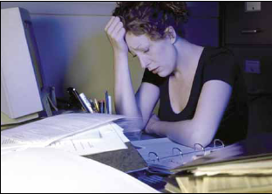
Povaha práce a pracovní prostředí
Stres na pracovišti a nedostatek kontroly nad vlastní prací zhoršují zdraví.

Slide 42
Povaha práce a pracovní prostředí
centrální postavení práce v životě člověka
změny zaměstnanosti v jednotlivých ekonomických sektorech
mění se forma pracovní zátěže
  model pracovního napětí
  model nerovnováhy mezi úsilím a odměnou

Slide 43
Povaha práce a pracovní prostředí
pracovní stres je významnou příčinou rozdílů ve zdraví
uplatnění kvalifikace, možnost rozhodování, míra kontroly nad vlastní prací
ocenění práce
celková pracovní neschopnost a předčasná úmrtí

Slide 44
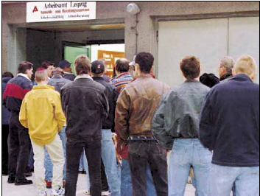
Nezaměstnanost a nejistota zaměstnání
Nezaměstnanost snižuje životní úroveň, stigmatizuje a vede k sociální izolaci.

Slide 45
Nezaměstnanost a nejistota zaměstnání
snížení životní úrovně,
omezení sociálních kontaktů,
stigmatizace,
pocit méněcennosti,
sociální exkluze

Slide 46
Nezaměstnanost a nejistota zaměstnání
povaha nezaměstnanosti
koncentrace nezaměstnanosti do:
  určitých SE skupin (osoby s nízkou kvalifikací, mladí lidé, ženy, členové etnických menšin, imigranti)
  a do stejných rodin (tzv. jobless family) – nebezpečí polarizace společnosti.

Slide 47

SŇATKOVÝ
TRH
partnerská homogamie

Slide 48
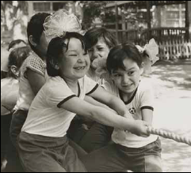
Sociální opora
Přátelství, dobré mezilidské vztahy a pevné sociální sítě zlepšují zdraví.

Slide 49
Sociální opora
Zdroj získávaný ze sociálních sítí
Sociální síť
  systém formálních a neformálních vztahů, prostřednictvím kterých získává člověk zdroje ke zvládnutí obtížných životních situací

Slide 50
Typy sociální opory
silná pouta
  instrumentální
  emociální
slabá pouta
  informační
  poradní

Slide 51
Sociální opora
„Ženatí muži nežijí déle než svobodní, to se jim jen zdá.“
Franklin

Slide 52
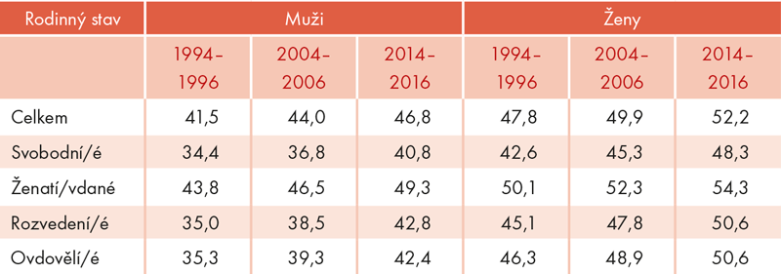
SDŽ ve věku 30 let

Slide 53
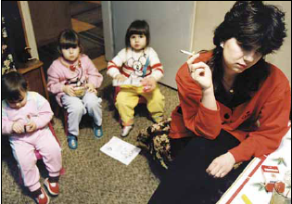
Drogy
Zneužívání drog není jen otázkou individuální volby, ale je do značné míry ovlivněno širším sociálním prostředím.

Slide 54
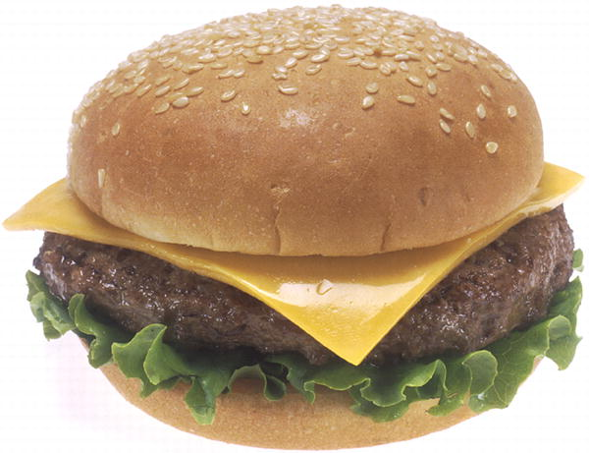
Výživa
Dostupnost a cena zdravé stravy je politickým problémem.

Slide 55
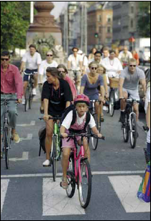
Doprava
Chůze, jízda na kole a využívání veřejné dopravy znamená lepší zdraví.

Slide 56
DOPORUČENÍ
Při snaze o dosažení co nejlepšího zdraví hrají největší roli všechna opatření týkající se:
  vzdělání,
  pracovních podmínek a zaměstnanosti,
  sociálního zabezpečení a pomoci,
  péče o rodiny s dětmi,
  bydlení,
  dodržování lidských práv.

Slide 57
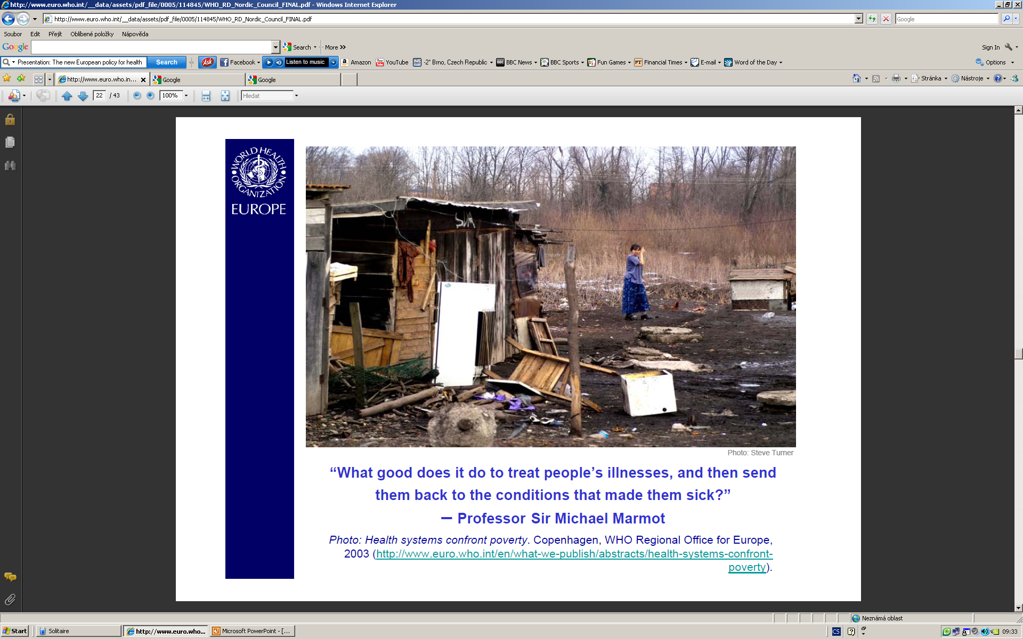
Jaký to má smysl? Léčit nemocné a potom je vrátit zpět do podmínek, které způsobily jejich nemoc?

Slide 58
Deset rad pro zdraví
David Gordon, Centre for Poverty Research
Nebuďte chudí. Pokud nemůžete přestat, snažte se nebýt chudí dlouho.
Nebydlete v chudé, deprivované oblasti, pokud je to možné, odstěhujte se.
Pořiďte si vlastní auto.
Neberte zaměstnání, které vás stresuje, je málo placené nebo vyžaduje manuální práci.
Nebydlete ve špinavých a nekvalitních domech či bytech, nestaňte se bezdomovcem.
Jeďte jednou za rok na dovolenou.
Nebuďte rodič – samoživitel.
Požadujte všechny dávky, na které máte nárok.
Nebydlete blízko frekventované silnice nebo blízko továrny, která znečišťuje ovzduší.
Využijte vzdělání ke zlepšení své socioekonomické pozice.

Slide 59
Co znát z přednášky:
Pojem sociální determinanty zdraví
Vliv sociálních determinant zdraví a na zdraví lidí
Sociální determinanty zdraví a nerovnosti ve zdraví mezi zeměmi i uvnitř jedné společnosti
Pojem ekvita ve zdraví
Alespoň 3 příklady nejvýznamnějších sociálních determinant zdraví podle WHO

